Slide 1
STŘEDOVĚKÉ EPOSY A LEGENDY
Kučerová, Znamenáčková

Slide 2
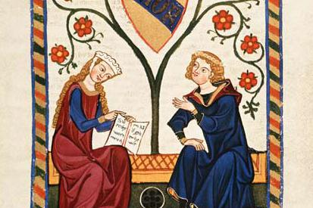
Středověk
476 n.l. – 1492 n.l.
Křesťanství
Vznik nových literárních žánrů
Hudba – Gregoriánský chorál
- harfa, loutna, flétna, roh
Středověké divadlo – Mastičkář
Karel Veliký, Karel IV., Mikuláš Koperník, Jan Hus, Johanka z Arku, Leonardo da Vinci

Slide 3
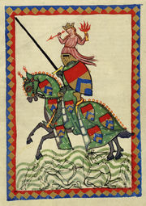
Literatura středověku
Převažuje verš
Zlomkovitost literatury – nedochovaná díla
Neznámý autor
Obliba v symbolech
dělení písemnictví na duchovní a světské

Slide 4
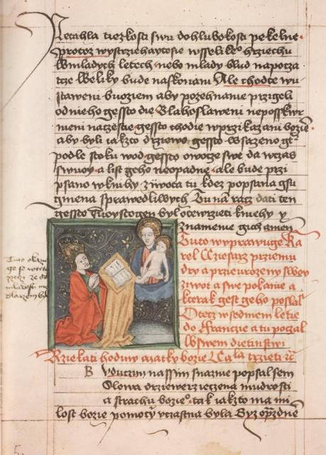
Literatura středověku
Světská – národní jazyky
Hrdinská epika – Píseň o Nibelunzích
Rytířská epika – Tristan a Isolda
Dvorská lyrika
Žákovská poezie
Kroniky
Duchovní – latina, řečtina, staroslověnština
Legendy
Duchovní píseň (Hospodine pomiluj ny)
Traktáty, apokryfy

Slide 5
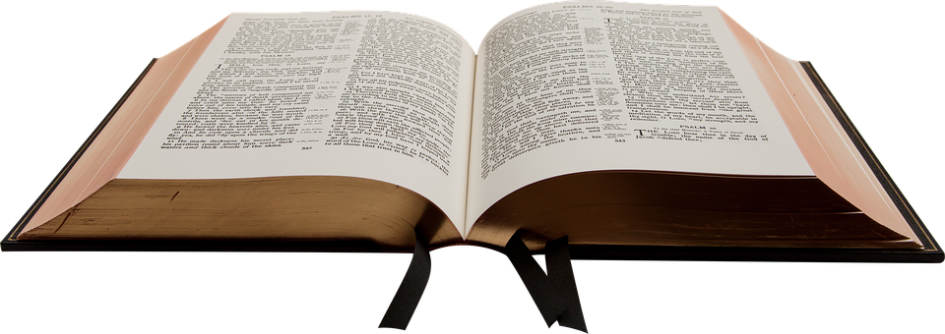
Bible
Základní text
Starý zákon
Nový zákon – život a působení Ježíše Krista, smrt a zmrtvýchvstání
- 4 evangelia – Matouš, Marek, Lukáš, Jan
- Epištoly, Skutky apoštolů
- Zjevení sv. Jana – apokalypsa, konec světa

Slide 6
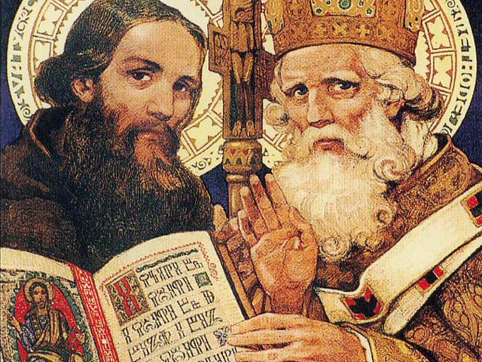
Středověká literatura v Čechách a na Moravě
863 – příchod věrozvěstů Cyrila a Metoděje
Staroslověnština
Proglas
Paterik – Kniha Otců
Zákon sudnyj ljudem
Život Konstantinův a Život Metodějův

Slide 7
Eposy
Lyrika i epika
Oslavují hrdinské činy
Charakter hrdiny – věrný, čestný, odvážný, oddaný, zbožný
Objevují se po celé Evropě a mají své názvy
- ságy
- Edda
- byliny
- junácké písně

Slide 8
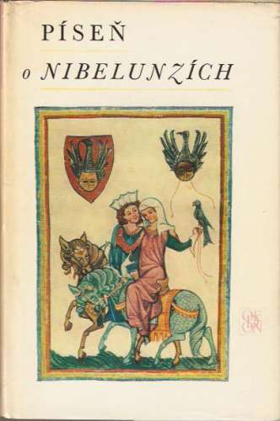
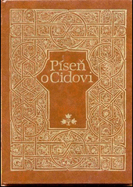
Eposy
Epos o Gilgamešovi
Epos Rámajána
Epos Alexandreis
Tristan a Isolda
Beowulf
Píseň o Cidovi
Píseň o Nibelunzích

Slide 9
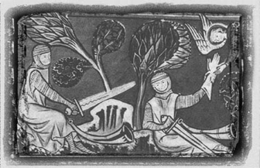
Píseň o Rolandovi
Francie - ,,Chansons de geste“
Karel Veliký x Marsilius
Roland
Ganelon
Olivier

Slide 10
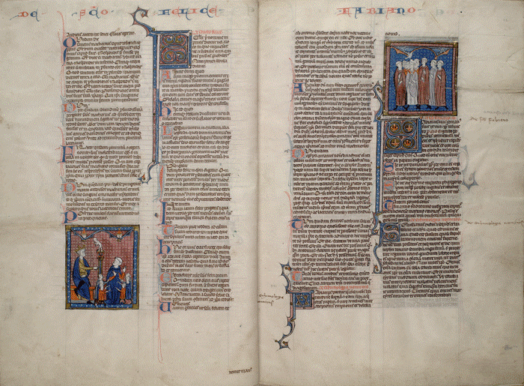
Legendy
Jakub Voragine – Legenda Aurea
Svatý Antonín
Bojoval se zlými duchy
Svatý Jiří
Bojoval s drakem
Svatý Jiljí
Laň

Slide 11
Svatý Antonín
Ve 20 letech prodal všechen svůj majetek
Ďábel se ho snaží svézt
Ježíš jej po velké bitvě s duchy uzdravil

Slide 12
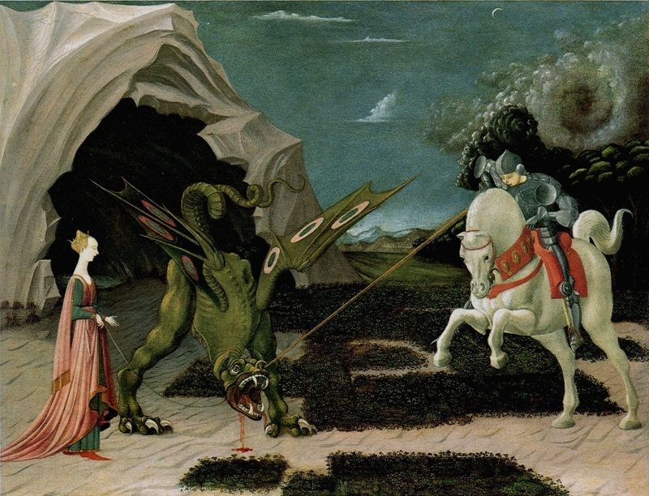
Svatý Jiří
Povoláním tribun
Terorizující drak
Všichni obyvatelé města se musí nechat pokřtít
Snahy o Jiřího smrt

Slide 13
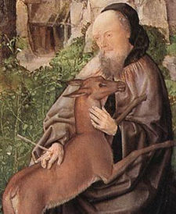
Svatý Jiljí
Pocházel z královského rodu
Dal nemocnému svůj plášť
Léčí zranění pomocí modliteb
Laň

Slide 14
Otázky
V jakém století přišli na Moravu Cyril a Metoděj?
a, 10
b, 11
c, 9
2. Jak se jmenoval Rolandův meč v Písni o Rolandovi?
a, Excalibur
b, Durendal
c, Tizon
3. Z jaké země pocházejí byliny, lidové písně pojednávající o činech legendárních bohatýrů?
a, Rusko
b, Anglie
c, Německo

Slide 15
Otázky
Jaký světec zabil draka?
a, Jiří
b, Antonín
c, Jiljí

Slide 16
DĚKUJEME ZA POZORNOST ☺

